Slide 1
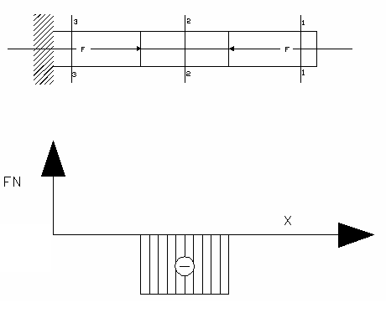
2-1 试求出图2-34所示各杆1-1，2-2，及3-3截面上的轴力，并作轴力图。

Slide 2
2-2 试求图2-35所示钢杆各段内横截面上的应力和杆的总变形。钢的弹性模量E=200GPa。
解 1、内力计算
用截面法分别计算左段和右段的内力并作杆的轴力图（b）
得 F左 =4kN（拉）
F右 =4kN（拉）

Slide 3
左段：
右段：

Slide 5
2、各段变形的计算，左、右两段的轴力为F_{左} F_{右} ，横截面面积A_{左}、A_{右}，长度L_{左}，L_{右}均不相同，计算应力、应变应分别进行。
3、总变形计算

Slide 6
4、计算结果表明，左段伸长5.0955× 10⁻⁵m，右段伸长0.637×10⁻⁵m，全杆伸长5.73 ×10⁻⁵m。

Slide 7
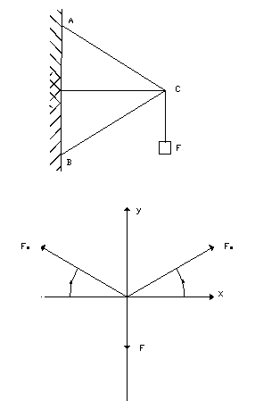
2-5 三角形支架ABC如图2-38所示，在C点受到载荷F的作用。己知，杆AC由两根10号槽钢所组成，[σ]_{AC}=160MPa；杆BC是20a号工字钢所组成，[σ]_{BC}=100MPa。试求最大许可载荷F。

Slide 8
解 选取C为研究对象
1、如图所示，由平衡方程得
∑Fx=0 F_{AC} Cos30º－F_{BC}Cos30º=0
∑Fy=0 F_{AC} Sin30º－F＋F_{BC}Sin30º =0
解得 F_{AC} =F_{BC}=F

Slide 9
2、许用应力为
杆AC的承载极限：
杆BC的承载极限：
由
得
槽钢的面积见附表，工字钢的面积见书表4-2

Slide 10
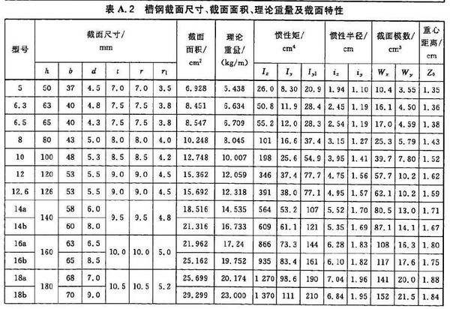

Slide 11
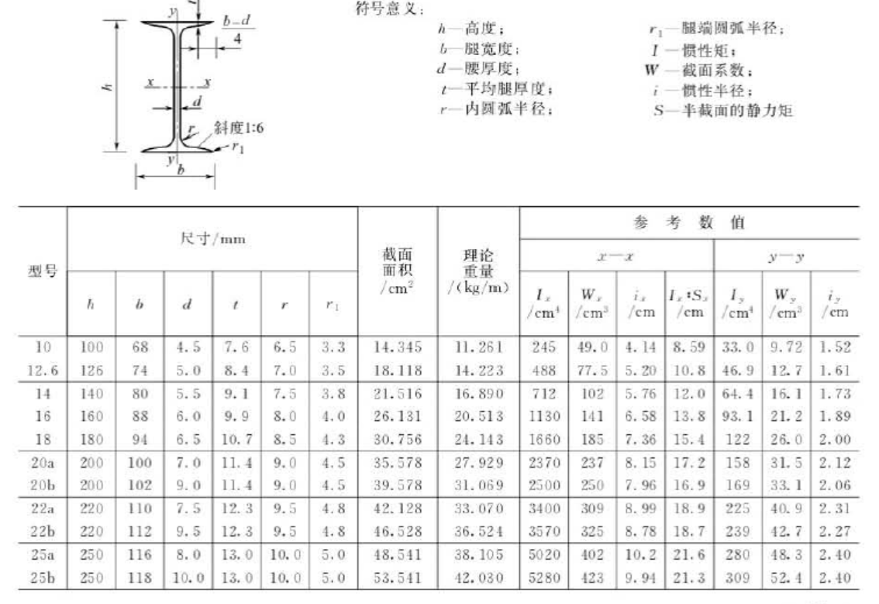

Slide 12
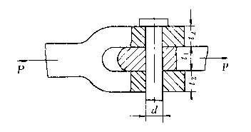
2-7 如2-40所示销钉连接、已知F＝18kN．板厚t₁＝8mm，t₂＝5mm．销钉与板的材料相同，许用切应力[τ]＝60MPa．许用挤压应力[σ_{p}]＝200MPa。试设计销钉直径d。

Slide 13
解 许用剪应力
得
挤压应力
得

Slide 14
挤压应力
得
综上可知

